Slide 1
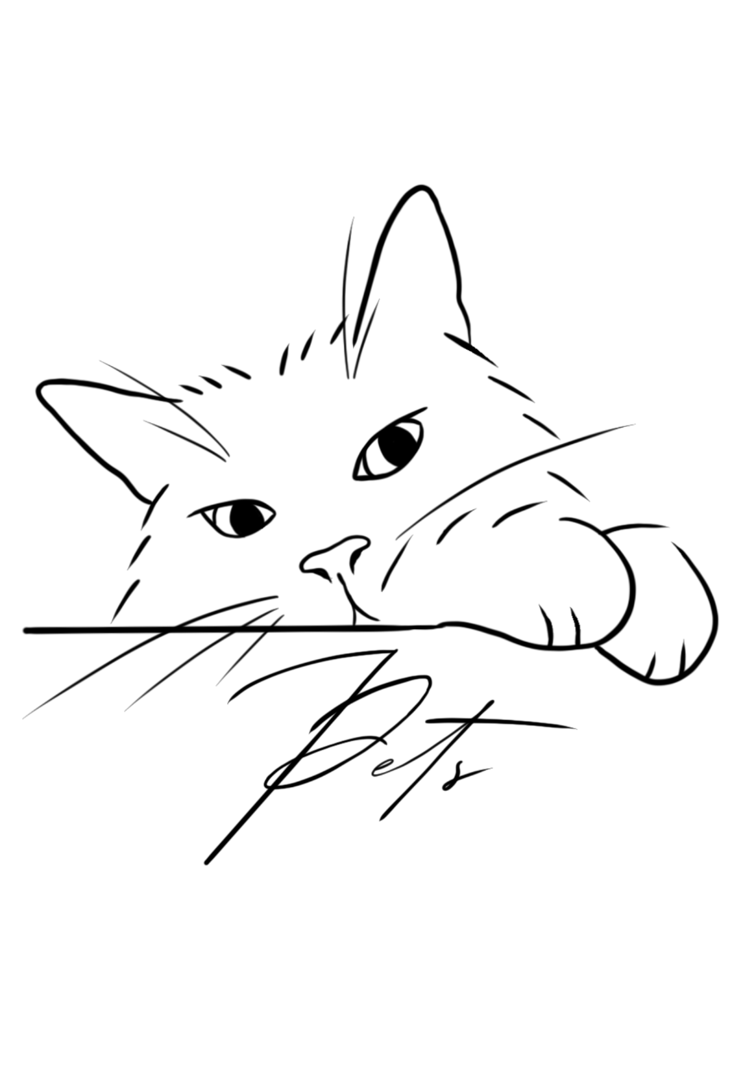
помощь бездомным животным

Slide 2
Было сделано:
Создана база данных, с тестовыми данными.
Первая версия API.( требуется решить проблему с кроссдоменными запросами)
Началась работа над фронтендом, есть рабочая страница но еще не закончена работа над макетом.
Сделаны авторизация и регистрация пользователя на стороне клиента, на стороне сервера еще требуется доработать.
Валидация данных.
Определились с хостингами.
Логотип

Slide 4
Технолоии
Vue
Laravel

Slide 5
Инфраструктура
GIT
Trello
Zoom
Telegram

